Slide 1
Скоро главный праздник страны –
9 мая День Победы!
В этой презентации вы познакомитесь с некоторыми фактами о Великой Отечественной Войне, а так же с названиями улиц г. Иваново, которые названы в честь героев ВОВ.
Подготовила:
воспитатель высшей квалификационной категории,
г. Иваново МБДОУ №190
Даньшина Татьяна Константиновна

Slide 2


Slide 3
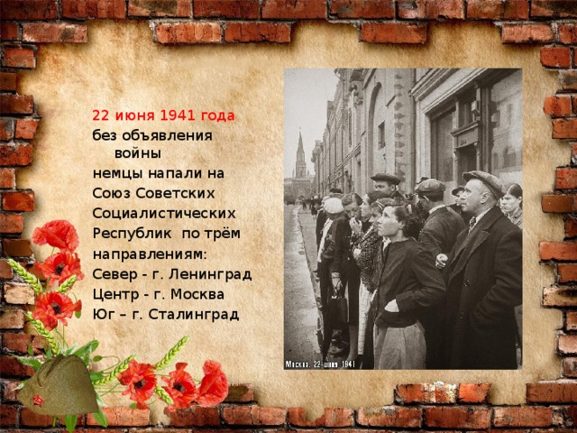

Slide 4
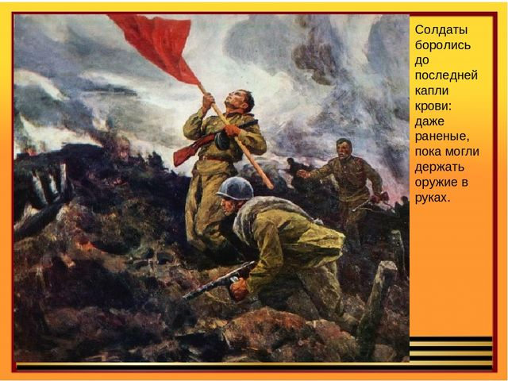

Slide 5
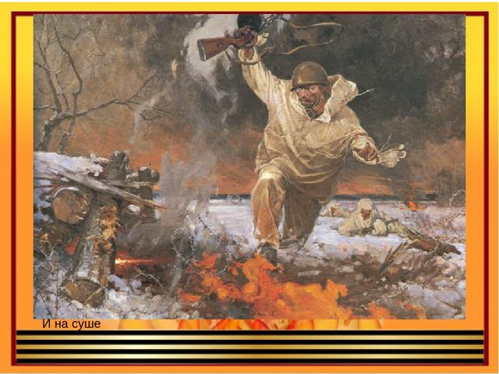

Slide 6
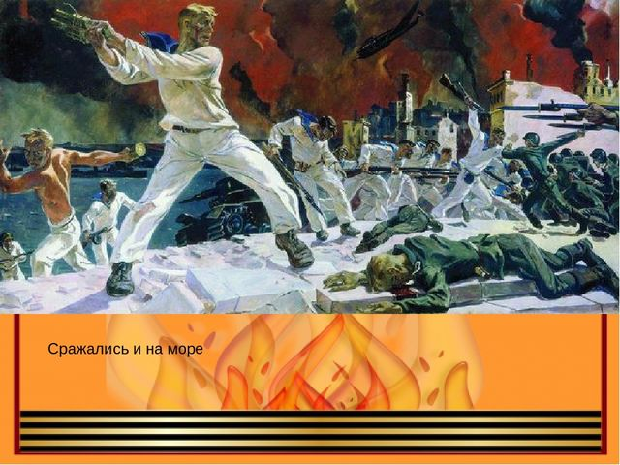

Slide 7
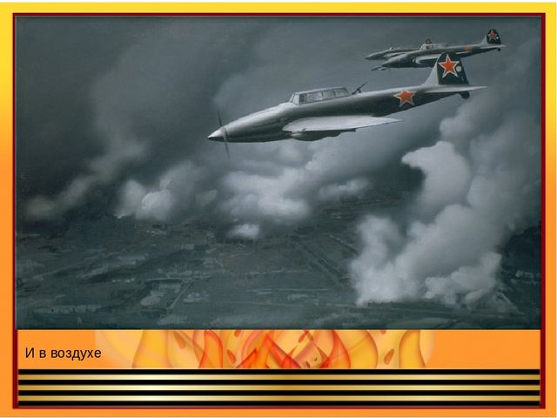

Slide 8
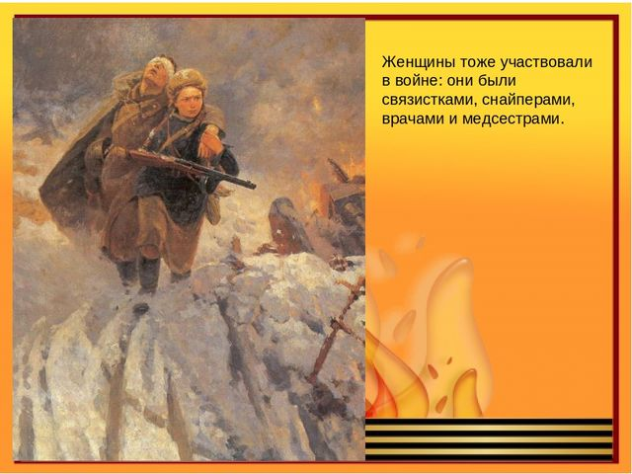

Slide 9
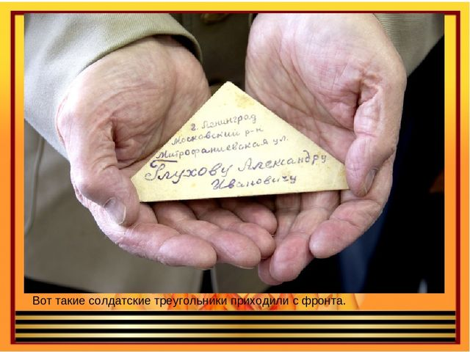

Slide 10
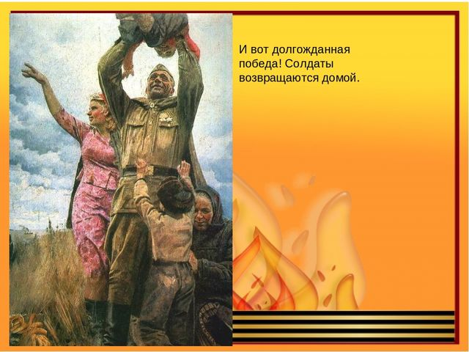

Slide 11
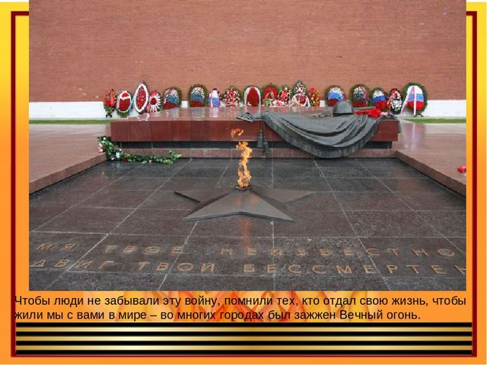

Slide 12


Slide 13
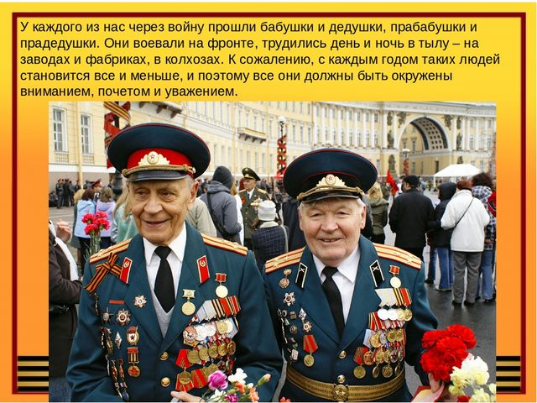

Slide 14
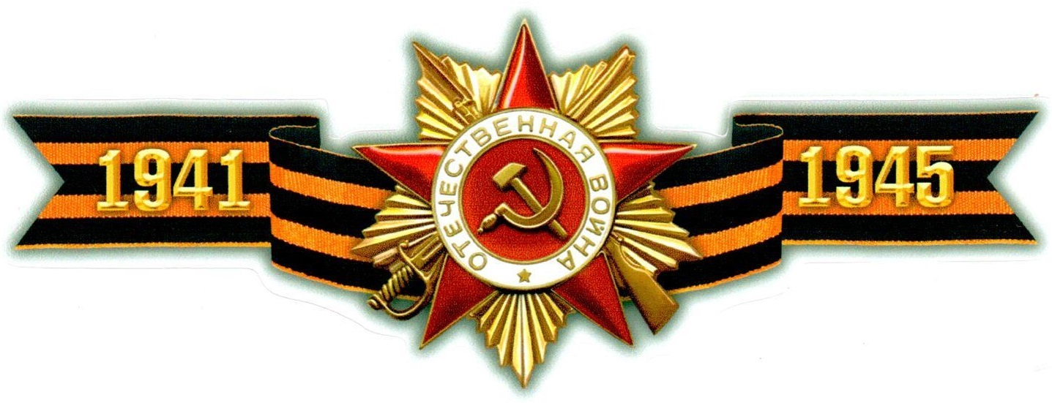
Улицы г. Иваново, названные в честь героев Великой Отечественной Войны

Slide 15
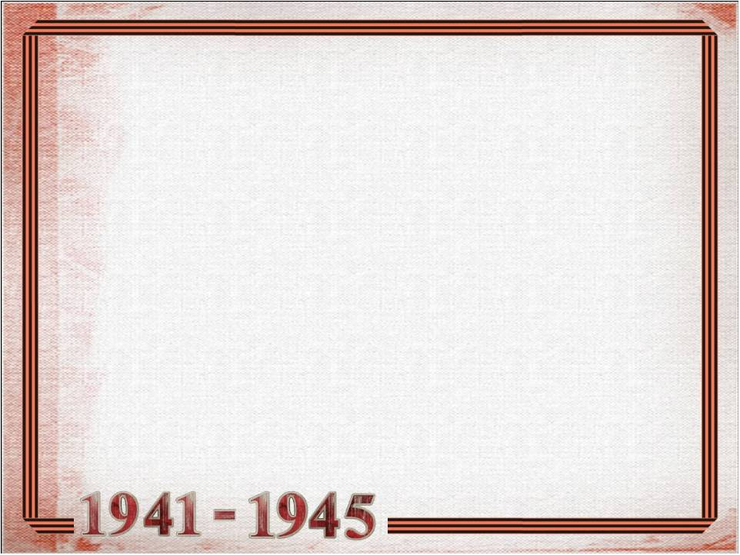
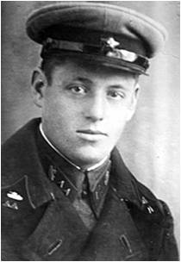
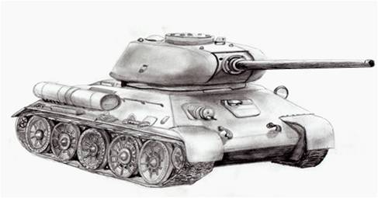
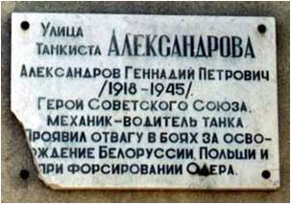
Александров
Геннадий Петрович
(1918-1945)

Slide 16
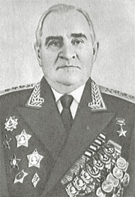
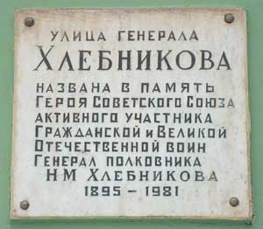
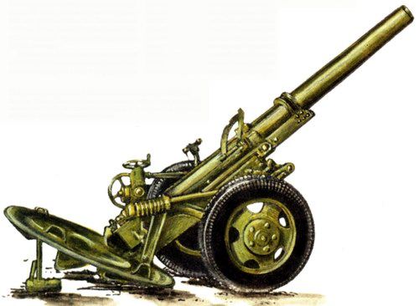
Хлебников
Николай Михайлович
(1895-1981)

Slide 17
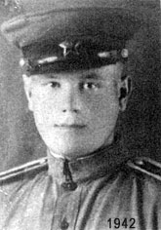
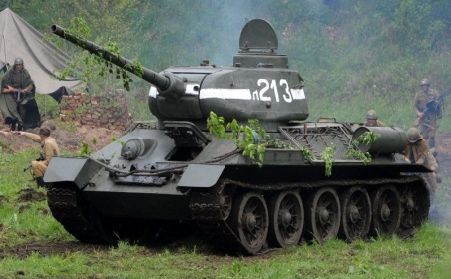
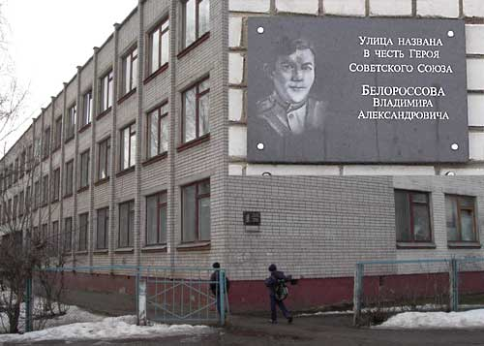
Белоросов Владимир Александрович
(1923-1944)

Slide 18
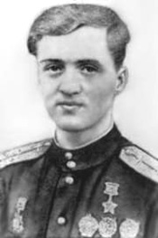
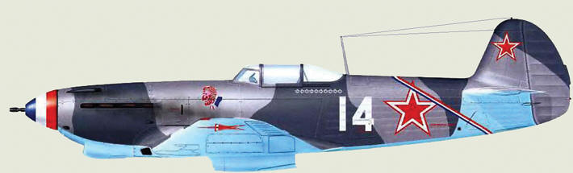
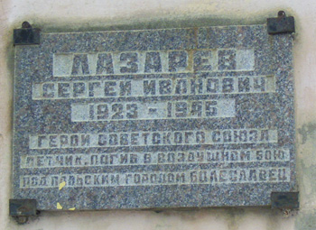
Лазарев
Сергей Иванович
(1923-1945)

Slide 19
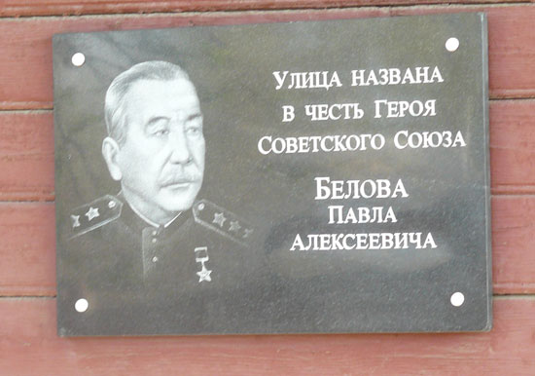
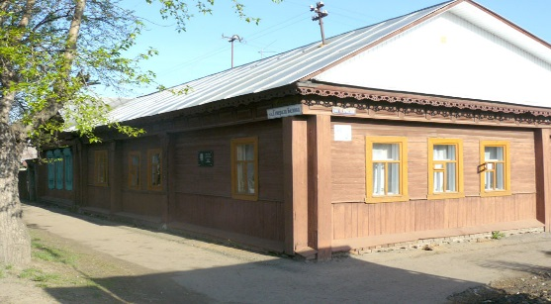
Белов Павел Алексеевич(1897-1962)

Slide 20
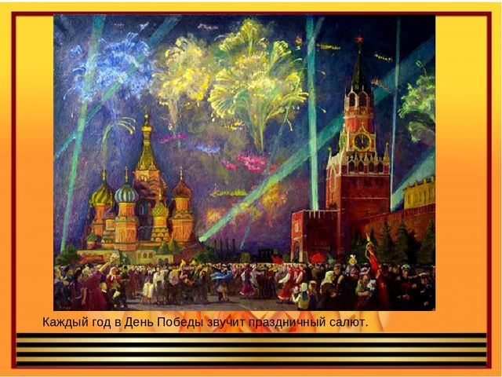

Slide 21


